Slide 1
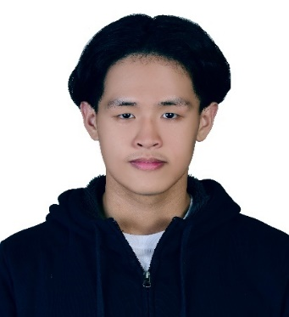



工作經歷
112/03/18 – 112/03/21
OH! Study 留遊學教育中心
翻譯人員
擔任外國學校代表之英語翻譯及
辦學事務推廣
111/09/24 – 111/10/15
台中科大推廣部業務發展組
推廣部兼任助理
協助演講活動進行及其他業務交
辦事務
110/06/24 – 110/09/10
中華郵政股份有限公司
工時人員
人員分流、郵務事務協助之進行及
其他業務交辦事務
林桓平
HuanPing-Lin
個人資料
jasonxzno@gmail.com
+886 0936408887
2001-11-09
學歷
專案經歷
2020-2024
國立臺中科技大學
資訊管理系
2017-2020
新北市立新北高級工業職業學校
應用外語科
留言板實作
會員系統實作
研究室網站(LabWeb)
證照
人工智慧素養(AIL)國際認證
-專業級 2023/03/30
ERP軟體應用師
-配銷模組 2023/01/04
資訊安全工程師能力鑑定
-初級 2022/12/30
TOEIC (多益測驗)
-850分 2021/12/19
專業能力
C#
ASP .NET Core
MVC 開發框架
HTML
CSS
GitHub
SQL Server

Slide 2
自傳
我是林桓平，目前就讀台中科技大學資訊管理系。我從高中接觸到計算機概論後，就對其中的知識產生濃厚的興趣。因此，我在大學申請時選擇了資訊相關的專業，希望能在這個領域深入學習並實踐。而我的父母對我的選擇一直都保持尊重與支持，並且在我遇到挫折時也一直鼓勵我不斷的嘗試直到成功，這樣的支持讓我有了自信面對任何的難題，也讓勇於討挑戰陌生的事物，通過學習新技能來提高自己的能力和實力。
高中時，我就讀應用外語科，經過三年的努力在聽說讀寫方面，都有打下扎實的基礎。同時我參加了英語簡報競賽，這項經驗不僅訓練了我的口說能力，也讓我知道如何有效地溝通並帶領團隊達成共同的目標。此外，我也曾在留學展擔任翻譯，這是一個很有挑戰性的經驗。我必須盡快理解他們的意圖，並翻譯成流暢的中文。這讓我學習如何快速、精確地理解他人的意圖和表達，並把它們轉化成自己的語言。以上的經驗都讓我精進自己的表達能力以及了解合作的重要性，並成為我現在團隊在溝通、合作、協調時的重要助力。
參與專案開發後，我發現學習到實踐需要很大量的實務經驗，因此我認為實習是最好累積經驗的方法，能夠學習到企業實際上如何應用和運用新技術和知識或是學習新的開發框架和工具，並且深入地理解企業的需求和期望， 這些都需要大量的練習和應用才能更好地運用它們來解決實際的問題。透過這樣的學習和實踐，我能夠更好地發展自己的技能和職業生涯，並且為未來的工作做好充分的準備。
過去經歷
申請動機

Slide 3
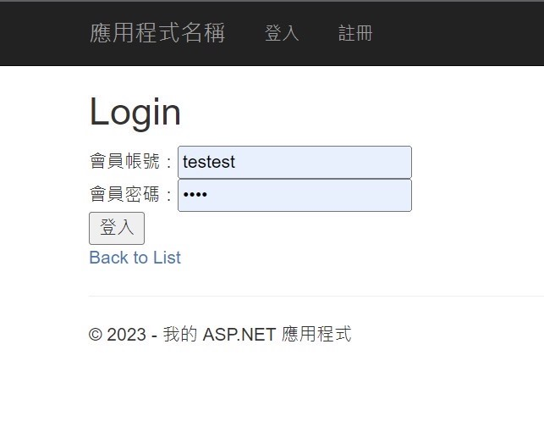
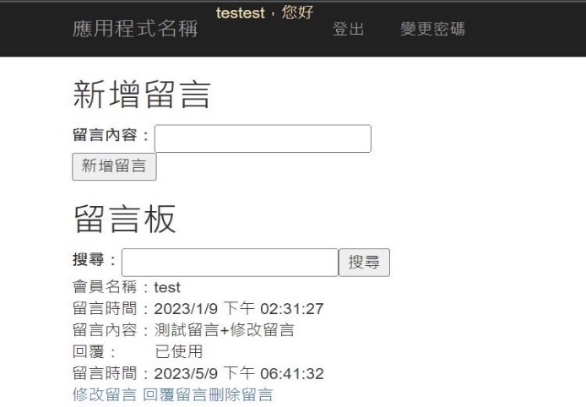
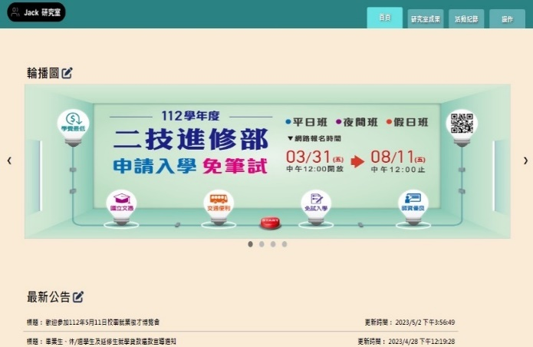
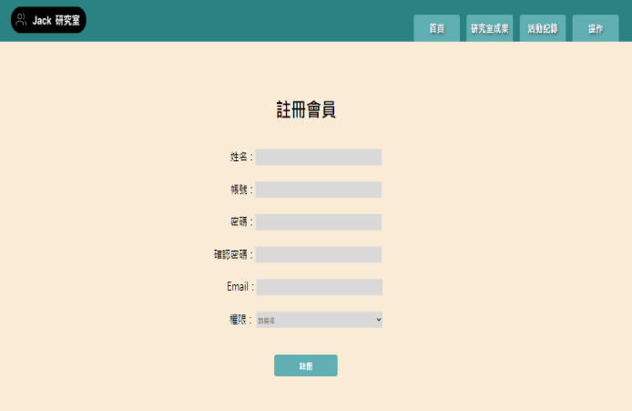
作品集
會員系統實作
此專案使用了Ajax部分頁面置換的技術，讓使用者在點選連結及更新頁面時能減少能耗，權限部分使用JWT的加密方法來實現權限功能。在權限部分花了比較多時間理解，尤其是其加密方法的組成及原理。不過在了解以後確實對之後的專案開發有很大的助益。
心得簡述
研究室網站(LabWeb)
此專案我們採取前後端分離的開發方式，而我主要負責後端實現我們小組討論出的商業邏輯進而到資料庫、API的設計，並且使用RESTful串接API。此專案不只讓我學到許多Web相關知識，同時也感受到自己有很多的進步空間，像是資料庫的設計方式，API和程式的結構可以再更優化等等，相信這些經驗能成為我進步的養分，也會成為我未來遇到問題的墊腳石。
心得簡述

Slide 4
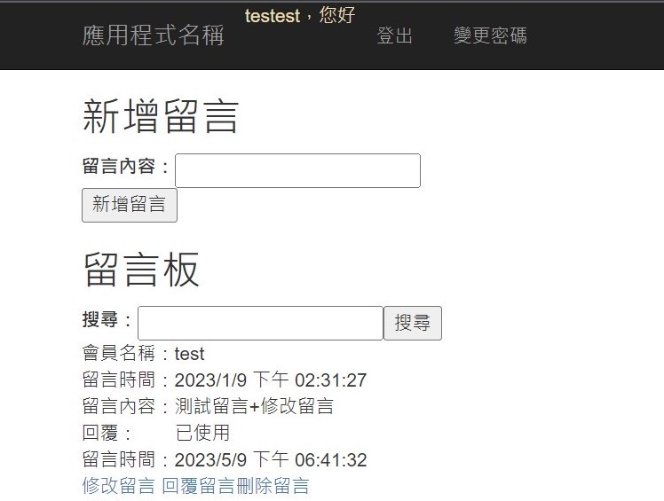
作品集
會員系統實作
專案簡介
本專案為一個會員系統的建置，有設定權限區分，使用者可以註冊，同時在留言板新增留言與修改留言。管理者可以負責回覆留言及刪除留言。
使用C#語言及.NET Framework環境進行開發。
利用SQL Server進行資料的儲存及管理。
會員、管理者權限區分。
開發出會員、留言板等功能。
技術細節
此專案使用了Ajax部分頁面置換的技術，讓使用者在點選連結及更新頁面時能減少能耗，減少頁面更新過慢的問題發生。權限部分使用JWT的加密方法來實現權限功能。在權限部分花了比較多時間理解，尤其是其加密方法的組成及原理。不過在了解以後確實對之後的專案開發有很大的助益，也更能了解程式碼的運作方式。
心得簡述

Slide 5


作品集
研究室網站(LabWeb)
專案簡介
本網站為一個研究室的形象網站，同時兼具會員功能，讓訪客可以瀏覽研究室簡介、成果，同時研究室的成員可以註冊，並進行作業繳交、問題討論、考試預約等功能。
技術細節
使用C#語言及.NET Core 7 環境進行開發。
利用RESTful實作API，進行前後端資料交互。
利用SQL Server進行資料的儲存及管理。
開發出權限管理、作業繳交、問題討論、考試預
約等功能。
此專案我們採取前後端分離的開發方式，而我主要負
責後端實現我們小組討論出的商業邏輯進而到資料庫
、API的設計，並且使用RESTful串接API。此專案
不只讓我學到許多Web相關知識，同時也感受到自己
還有很多的進步空間，像是資料庫的設計方式，API和
程式的結構可以再更優化等等，相信這些經驗能成為
我進步的養分，也會成為我未來遇到問題的墊腳石。
心得簡述

